Slide 1







NoSQL
Omar El Farouk MELIANI
Licence 3 Informatique

Slide 2



1
NoSQL
Histoire

Slide 3



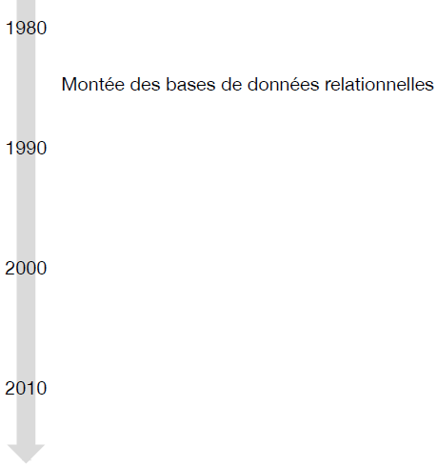




NoSQL
1
histoire
Persistance, Integration
SQL (langage standard)
Transactions (atomicité,cohérence isolation,durabilité)
Rapports

Slide 4
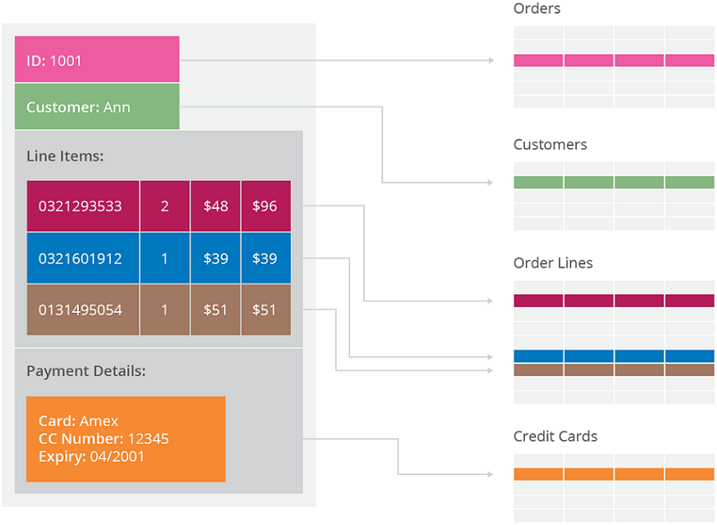
NoSQL
1
Désadaptation d'impédance

Slide 5
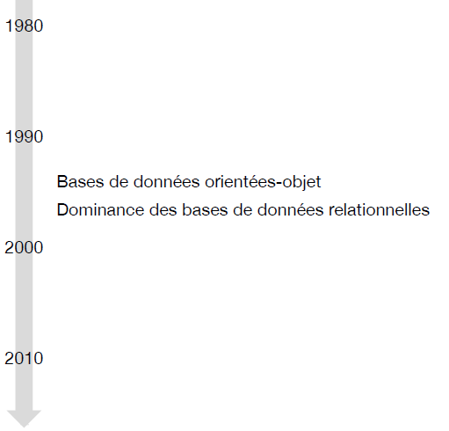
NoSQL
1
Histoire
résoudre le problème de la désadaptation d'impédance Exe: ObjectStore, Gemstone
Pas beaucoup de succès
Les bases de données SQL restèrent dominantes
Raison majeure : leur utilisation comme bases de données d'intégration entre applications différentes

Slide 6
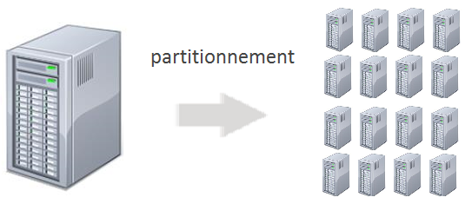
NoSQL
1
Nouveaux problèmes

Slide 7


NoSQL
1
Solutions

Slide 8
NoSQL
2
L’histoire du nom
Mouvement ‘NoSQL’
Mouvement ‘NoSQL’
Mouvement ‘NoSQL’

Slide 9
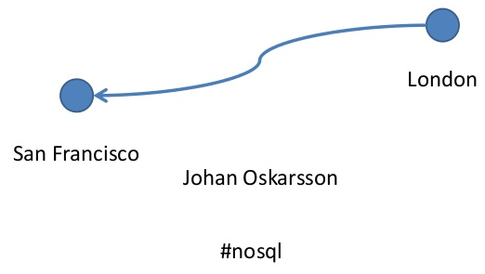
NoSQL
2
L’histoire du nom

Slide 10
NoSQL
2
Définition du NoSQL
Caractéristiques communes :
web du 21ème siècle
pas le modèle relationnel, pas de SQL
conçu pour tourner sur un cluster
Open Source
Schemaless

Slide 11
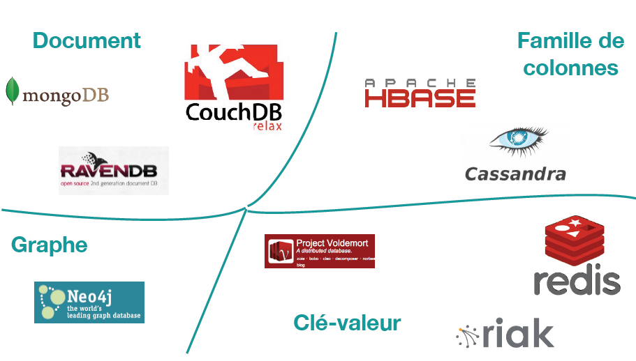
NoSQL
2
Bases de données NoSQL

Slide 12
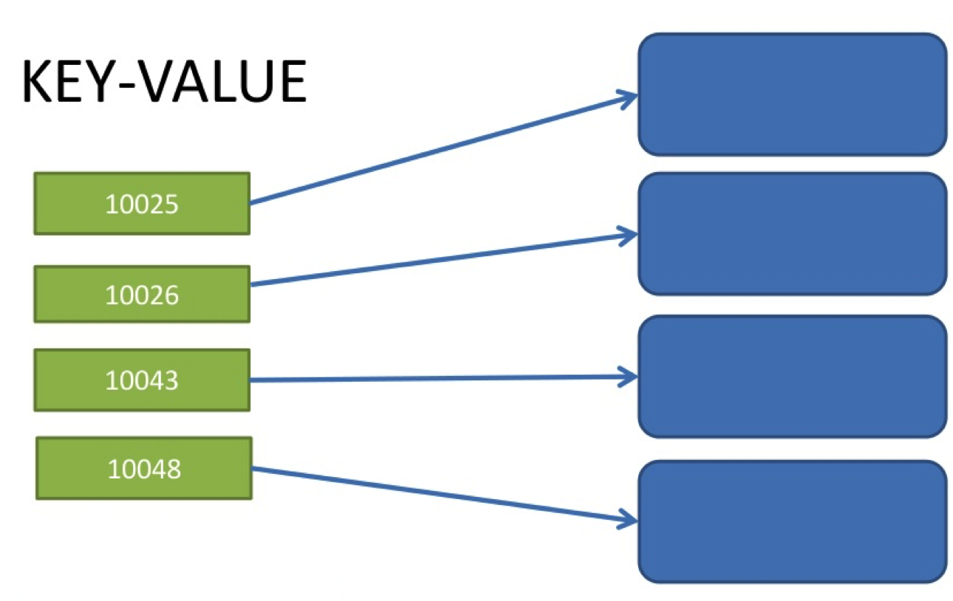
NoSQL
2
DBMS clé-valeur

Slide 13
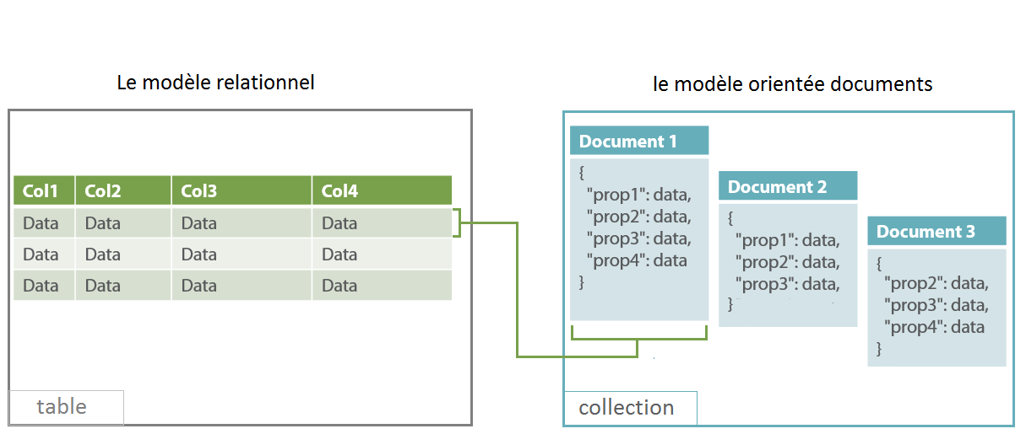
NoSQL
2
DBMS orienté document

Slide 14
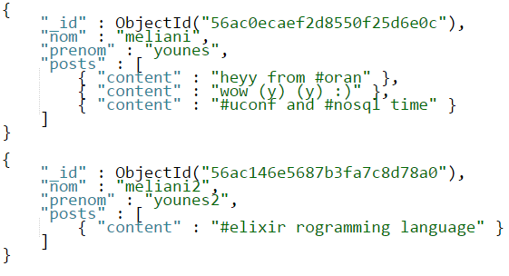
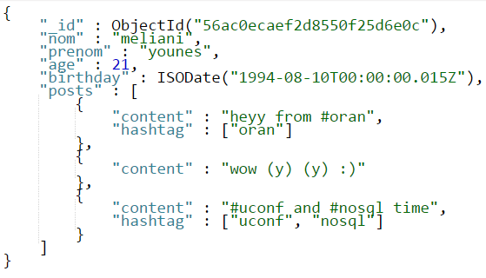
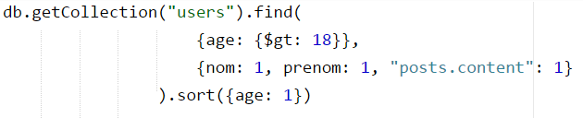
NoSQL
2
DBMS orienté document (mongodb)

Slide 15
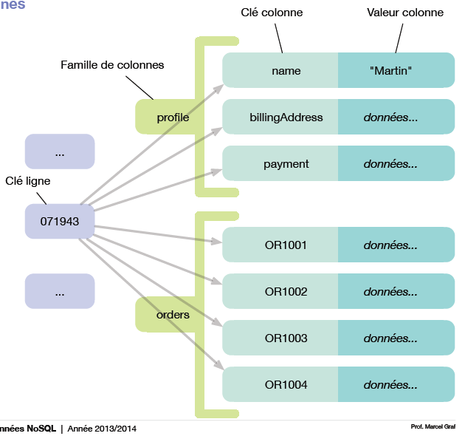
NoSQL
2
DBMS orienté colonnes

Slide 16
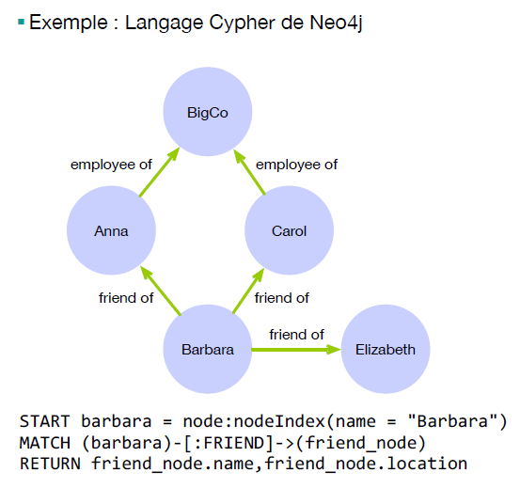
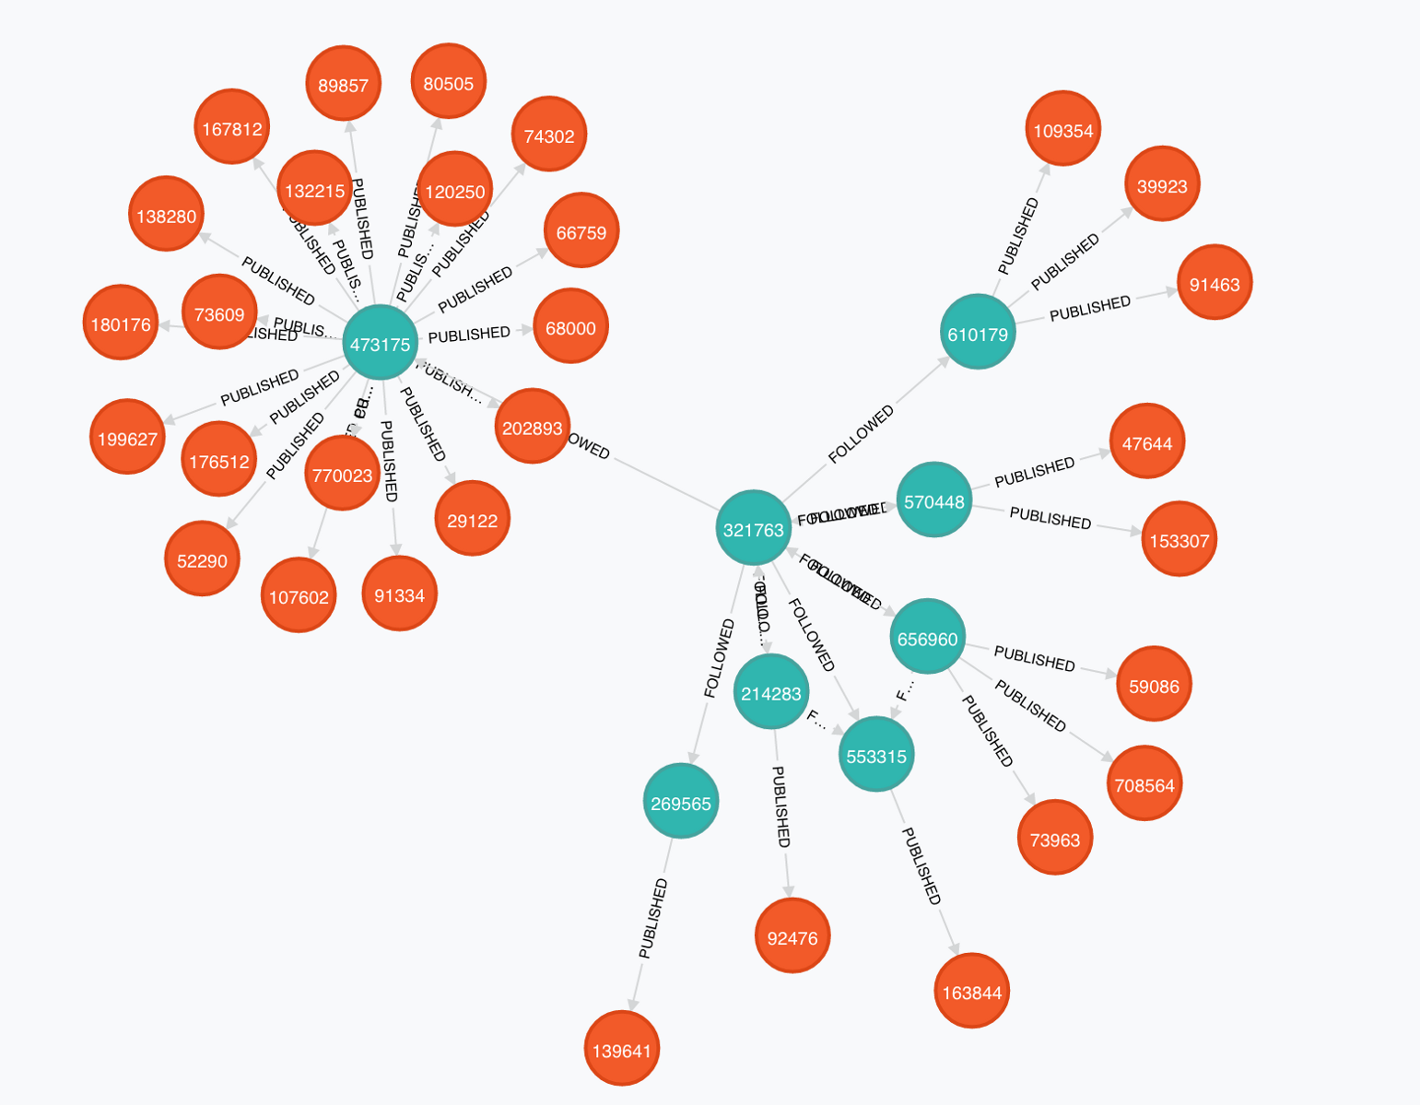
NoSQL
2
DBMS orienté graph

Slide 17
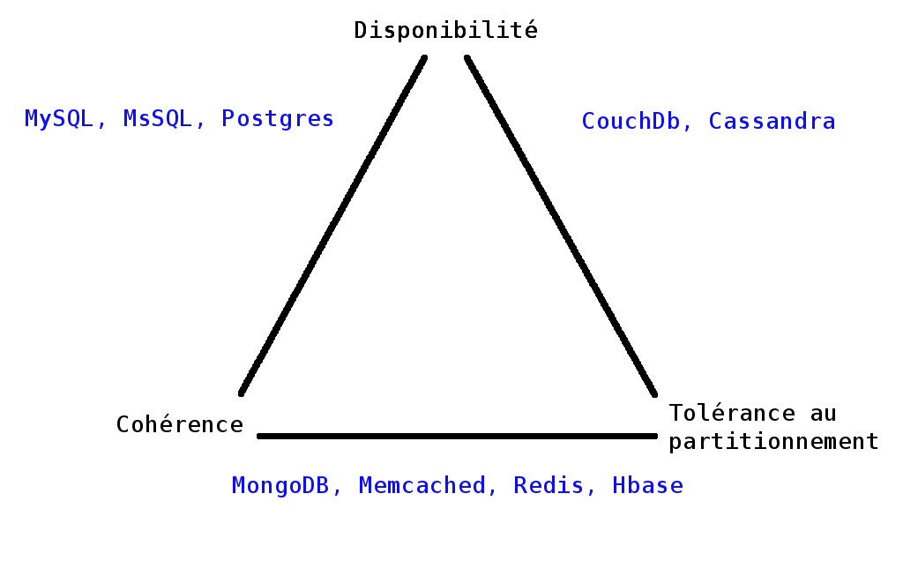
NoSQL
2
DBMS théoreme CAP

Slide 18

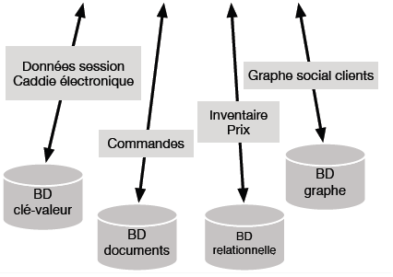
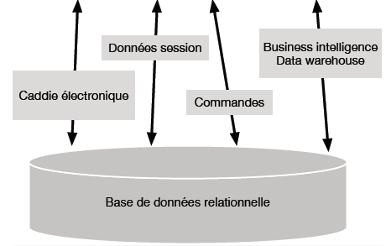
NoSQL
2
DBMS dans le monde réel

Slide 19

NoSQL
2
Les entreprises qui utilisent nosql (Mongodb)

Slide 20








NoSQL
2
Les entreprises qui utilisent nosql (Cassandra)

Slide 21



NoSQL
2
Les entreprises qui utilisent nosql (Hbase)

Slide 22
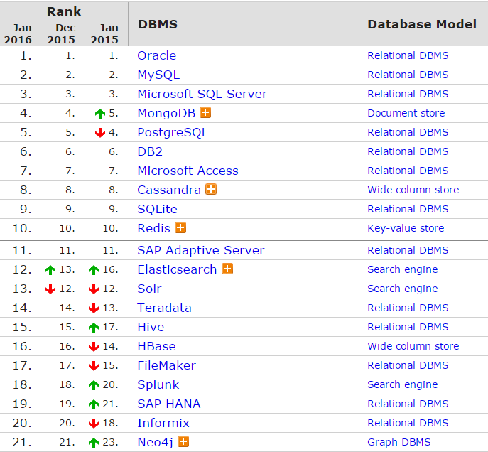
NoSQL
2
Classement (db-engines.com)

Slide 23
Merci !

